Slide 1
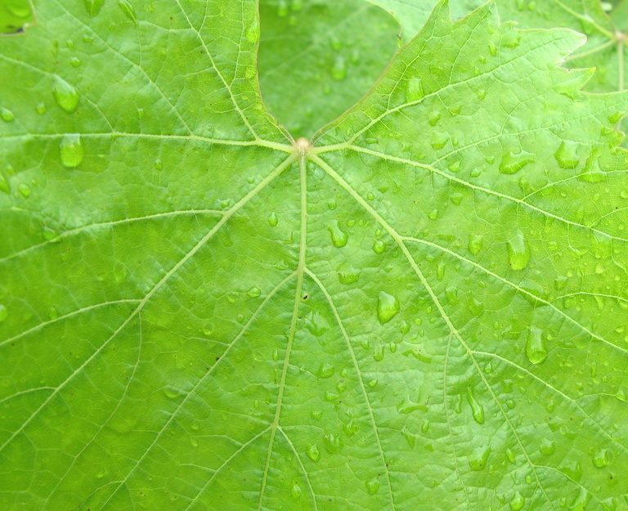
LISTNATÉ STROMY A KEŘE
V OKOLÍ ŠKOLY

Slide 2
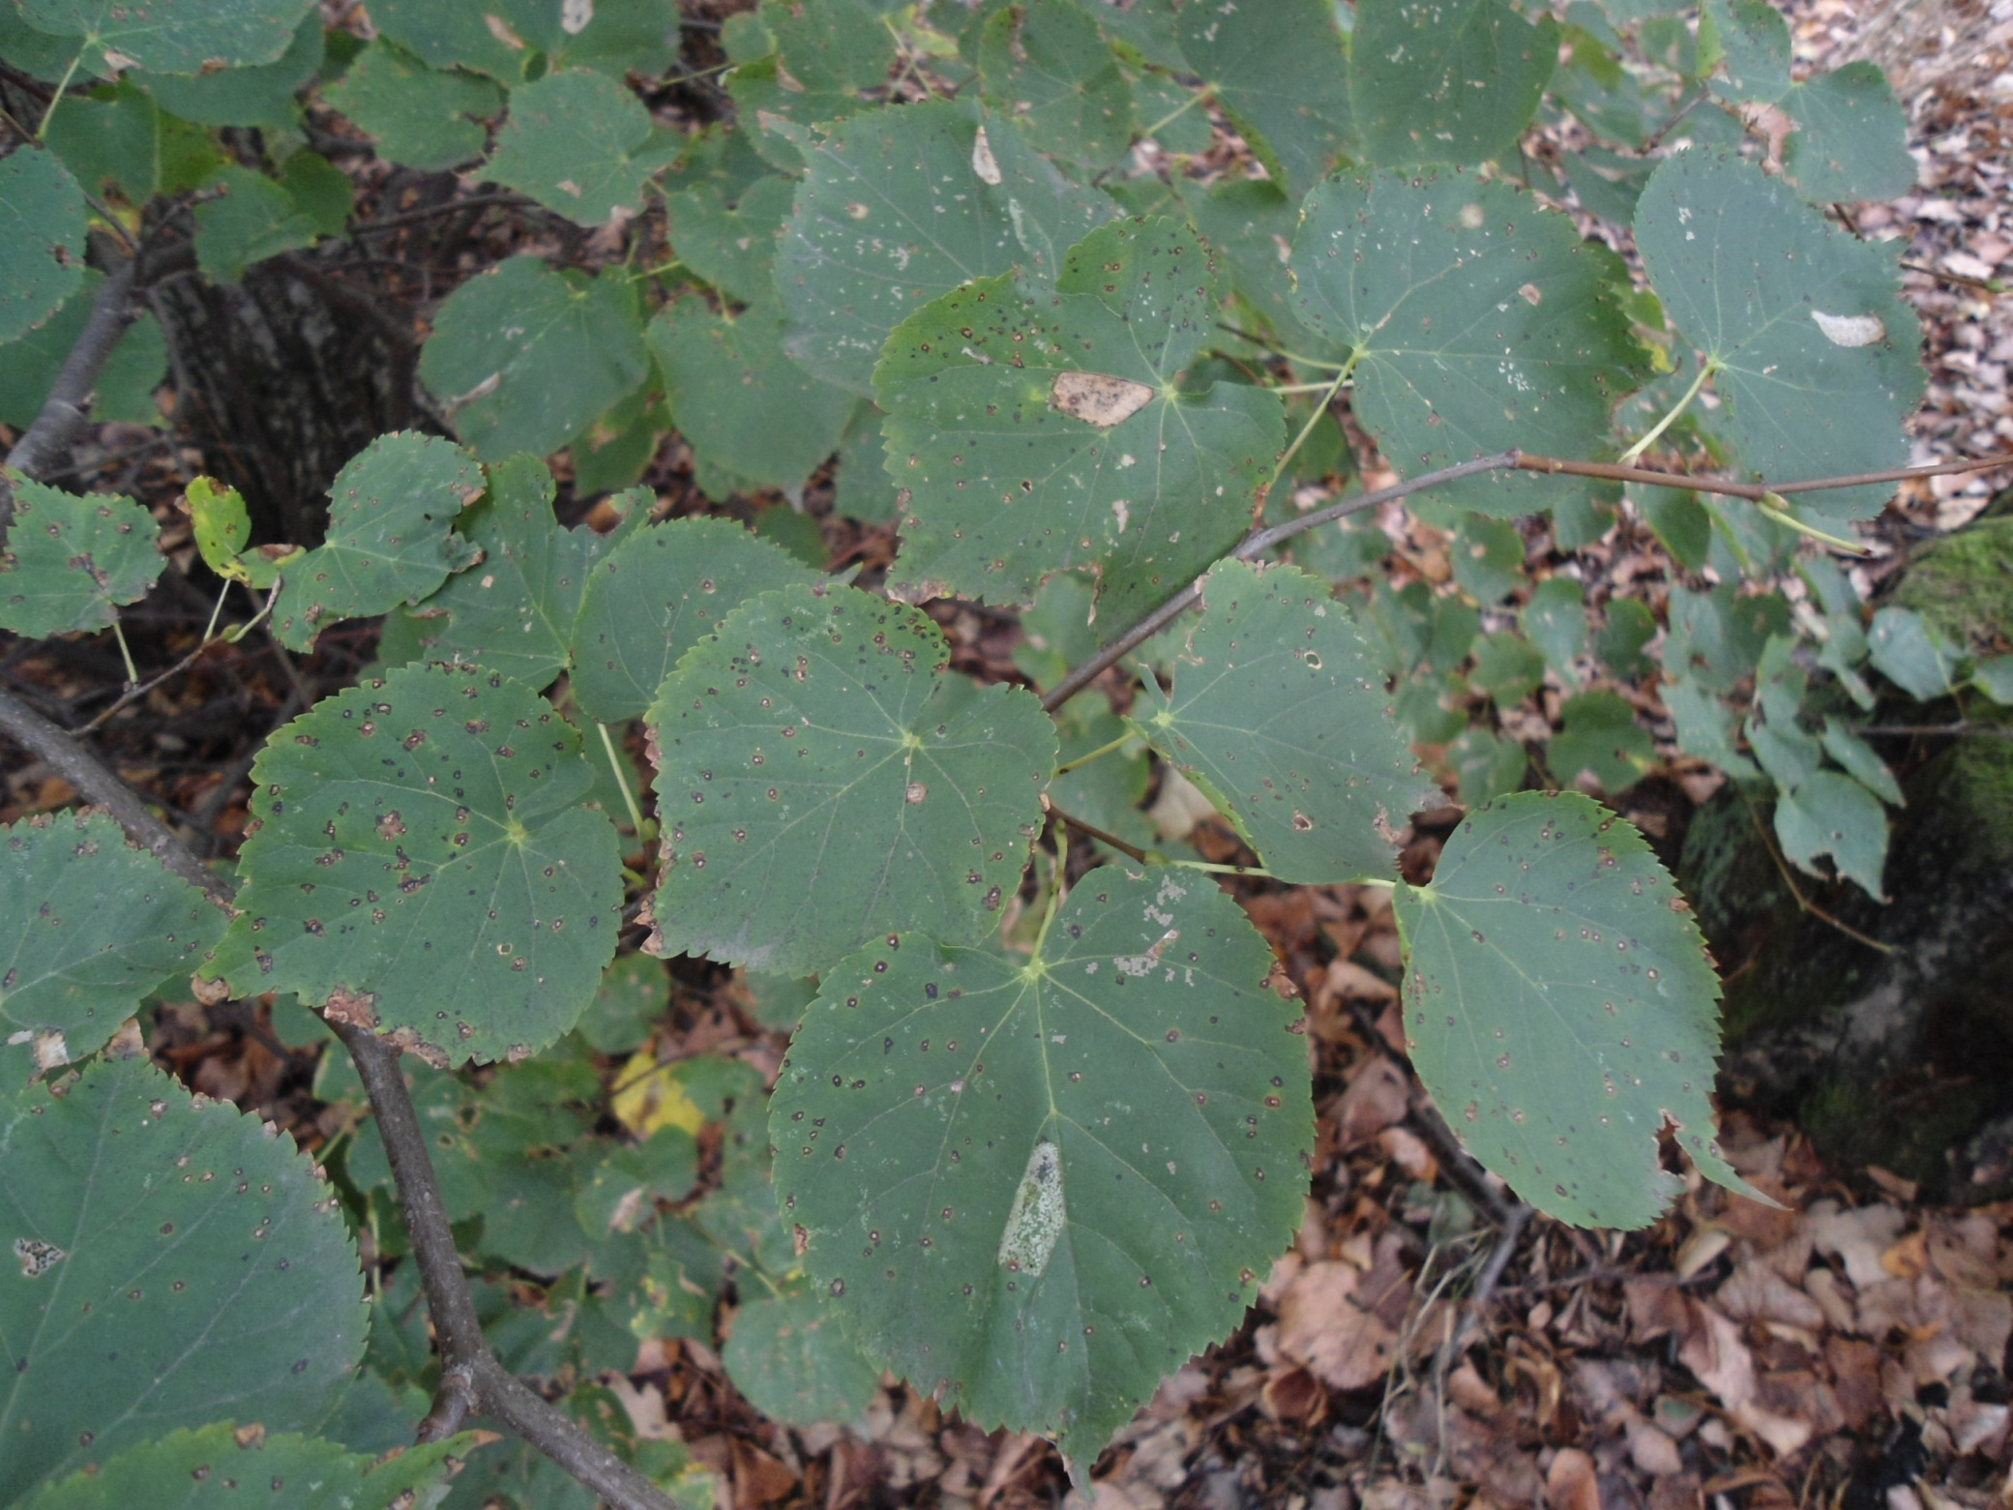
Lípa srdčitá
listy tvaru srdce
plod s jedním dlouhým křidélkem

Slide 3
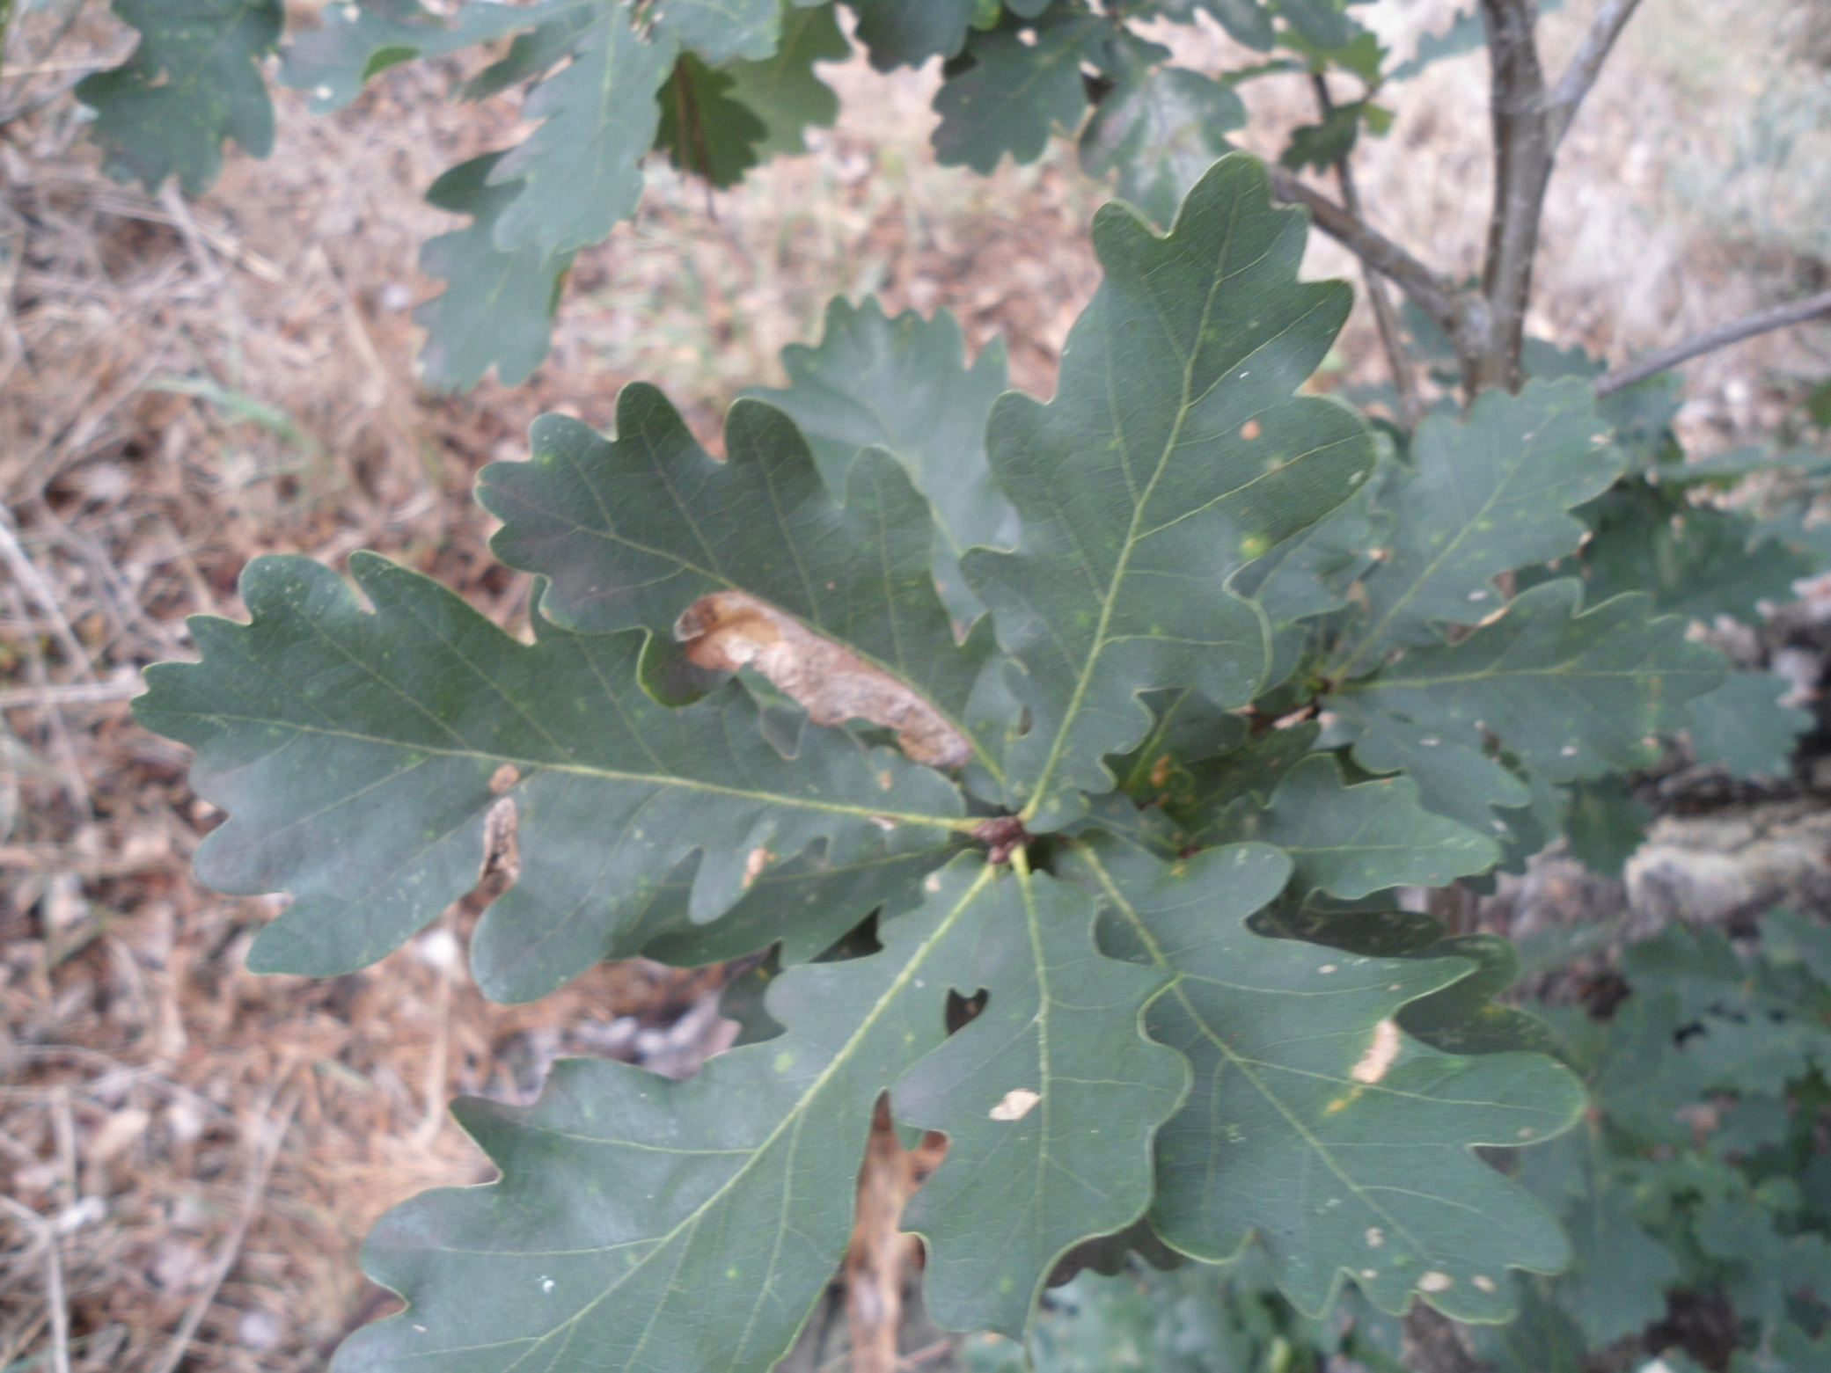
Dub letní
laločnaté listy
žaludy

Slide 4
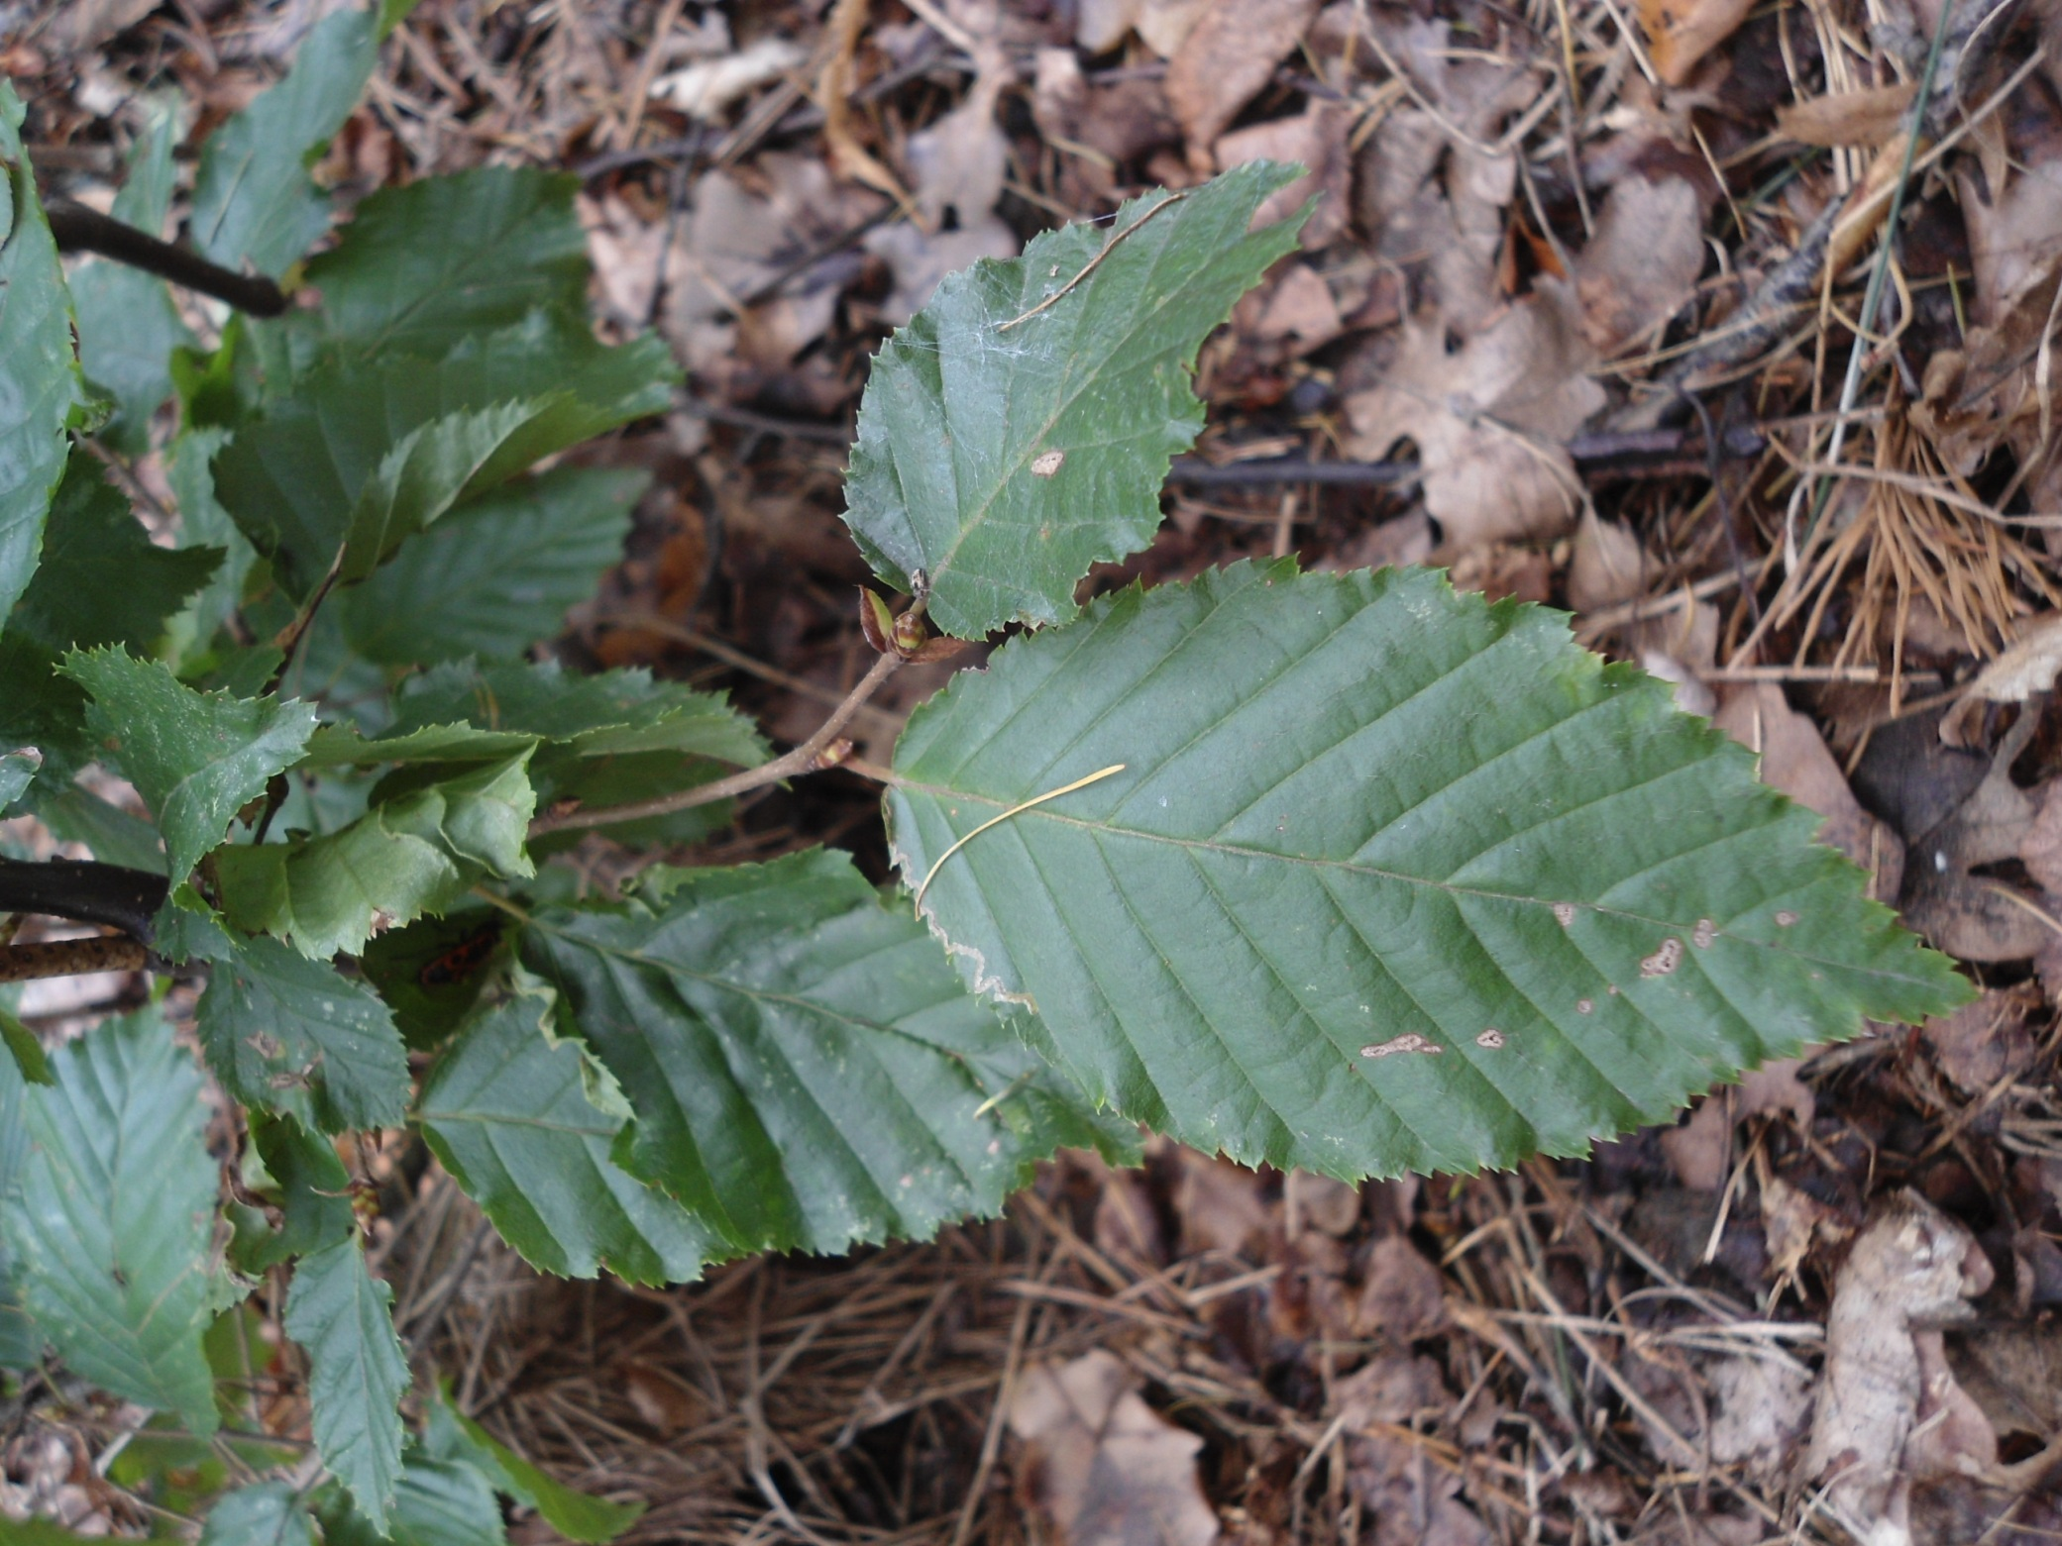
Habr obecný
okraj listů jako hustá pilka
plod s třemi „křidélky“

Slide 5
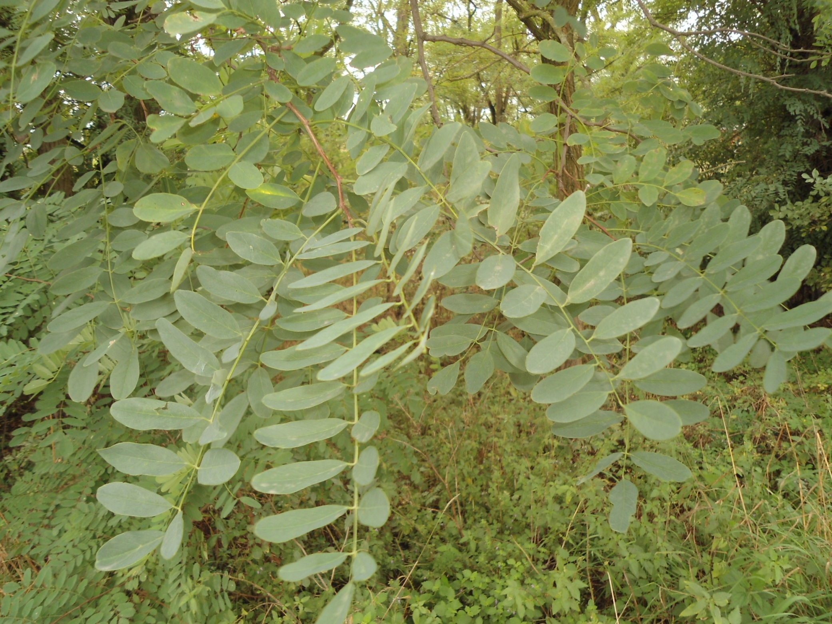
Trnovník akát
listy složené z oválných lístků
bílé hroznovité květy
plody lusky

Slide 6
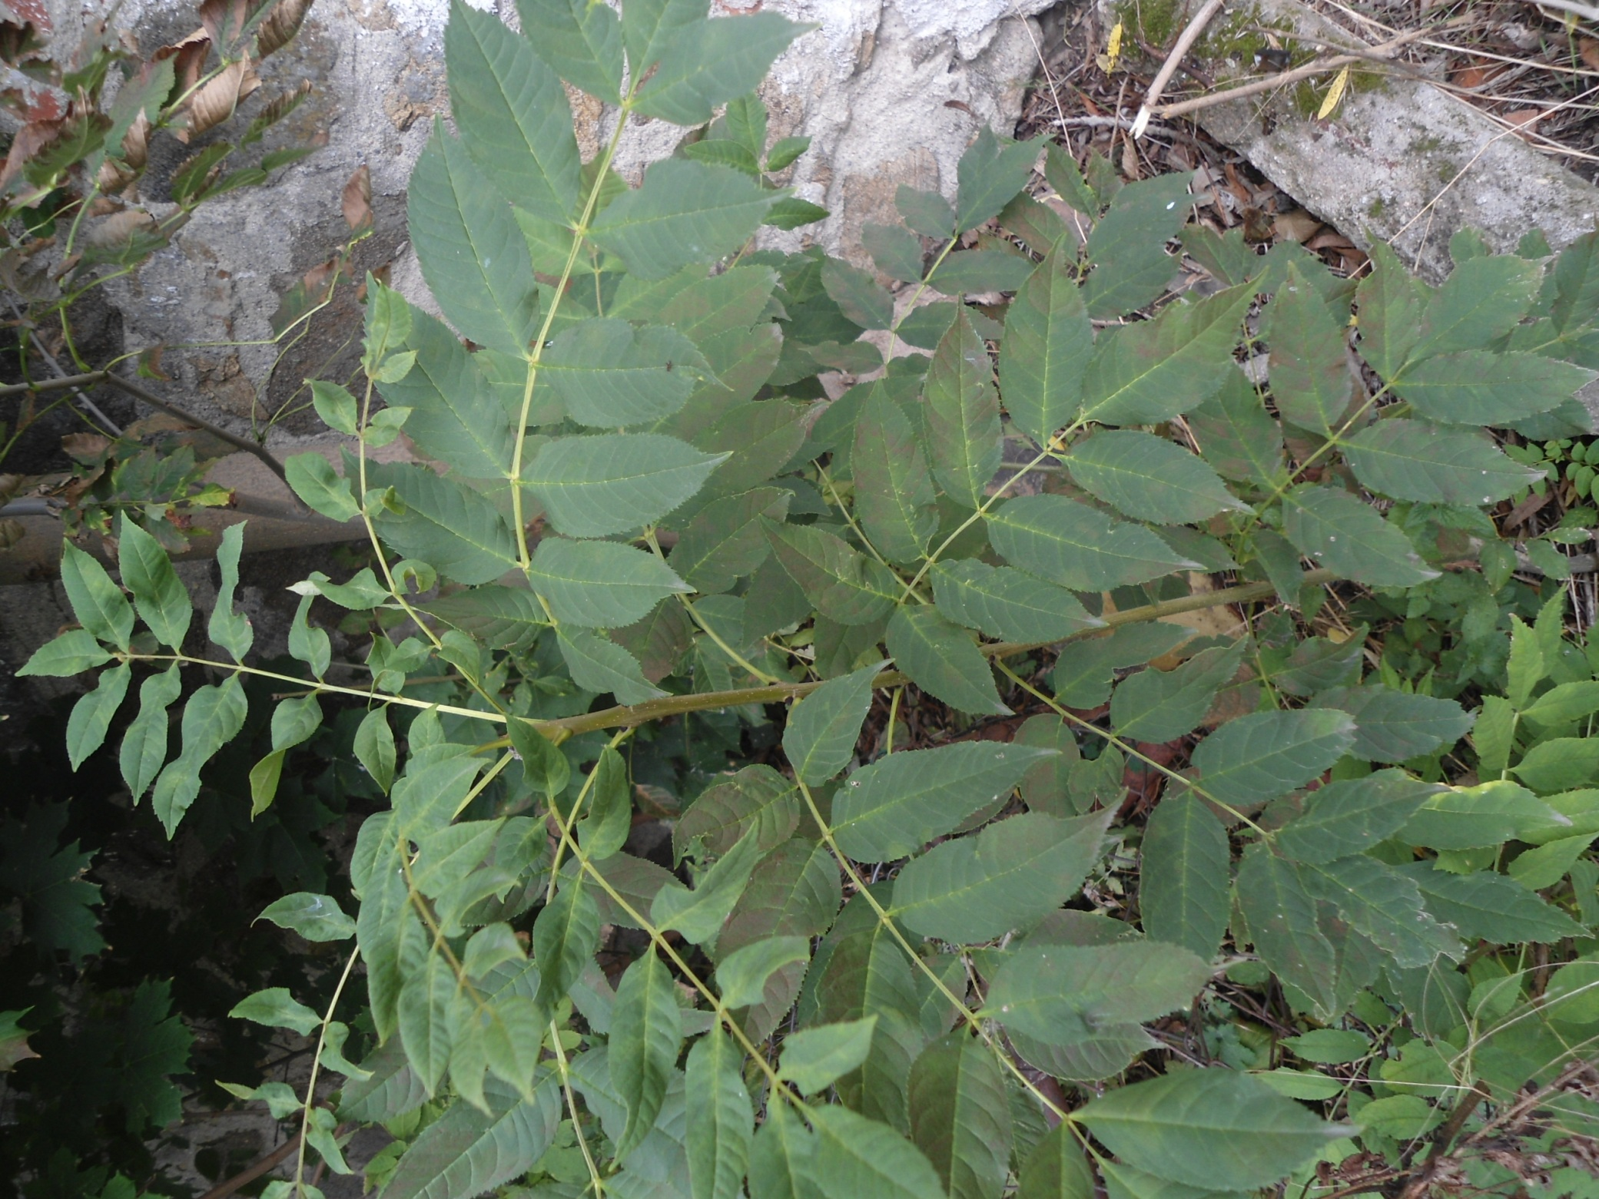
Jasan ztepilý
složené listy
plod s 1 křidélkem , v trsech

Slide 7
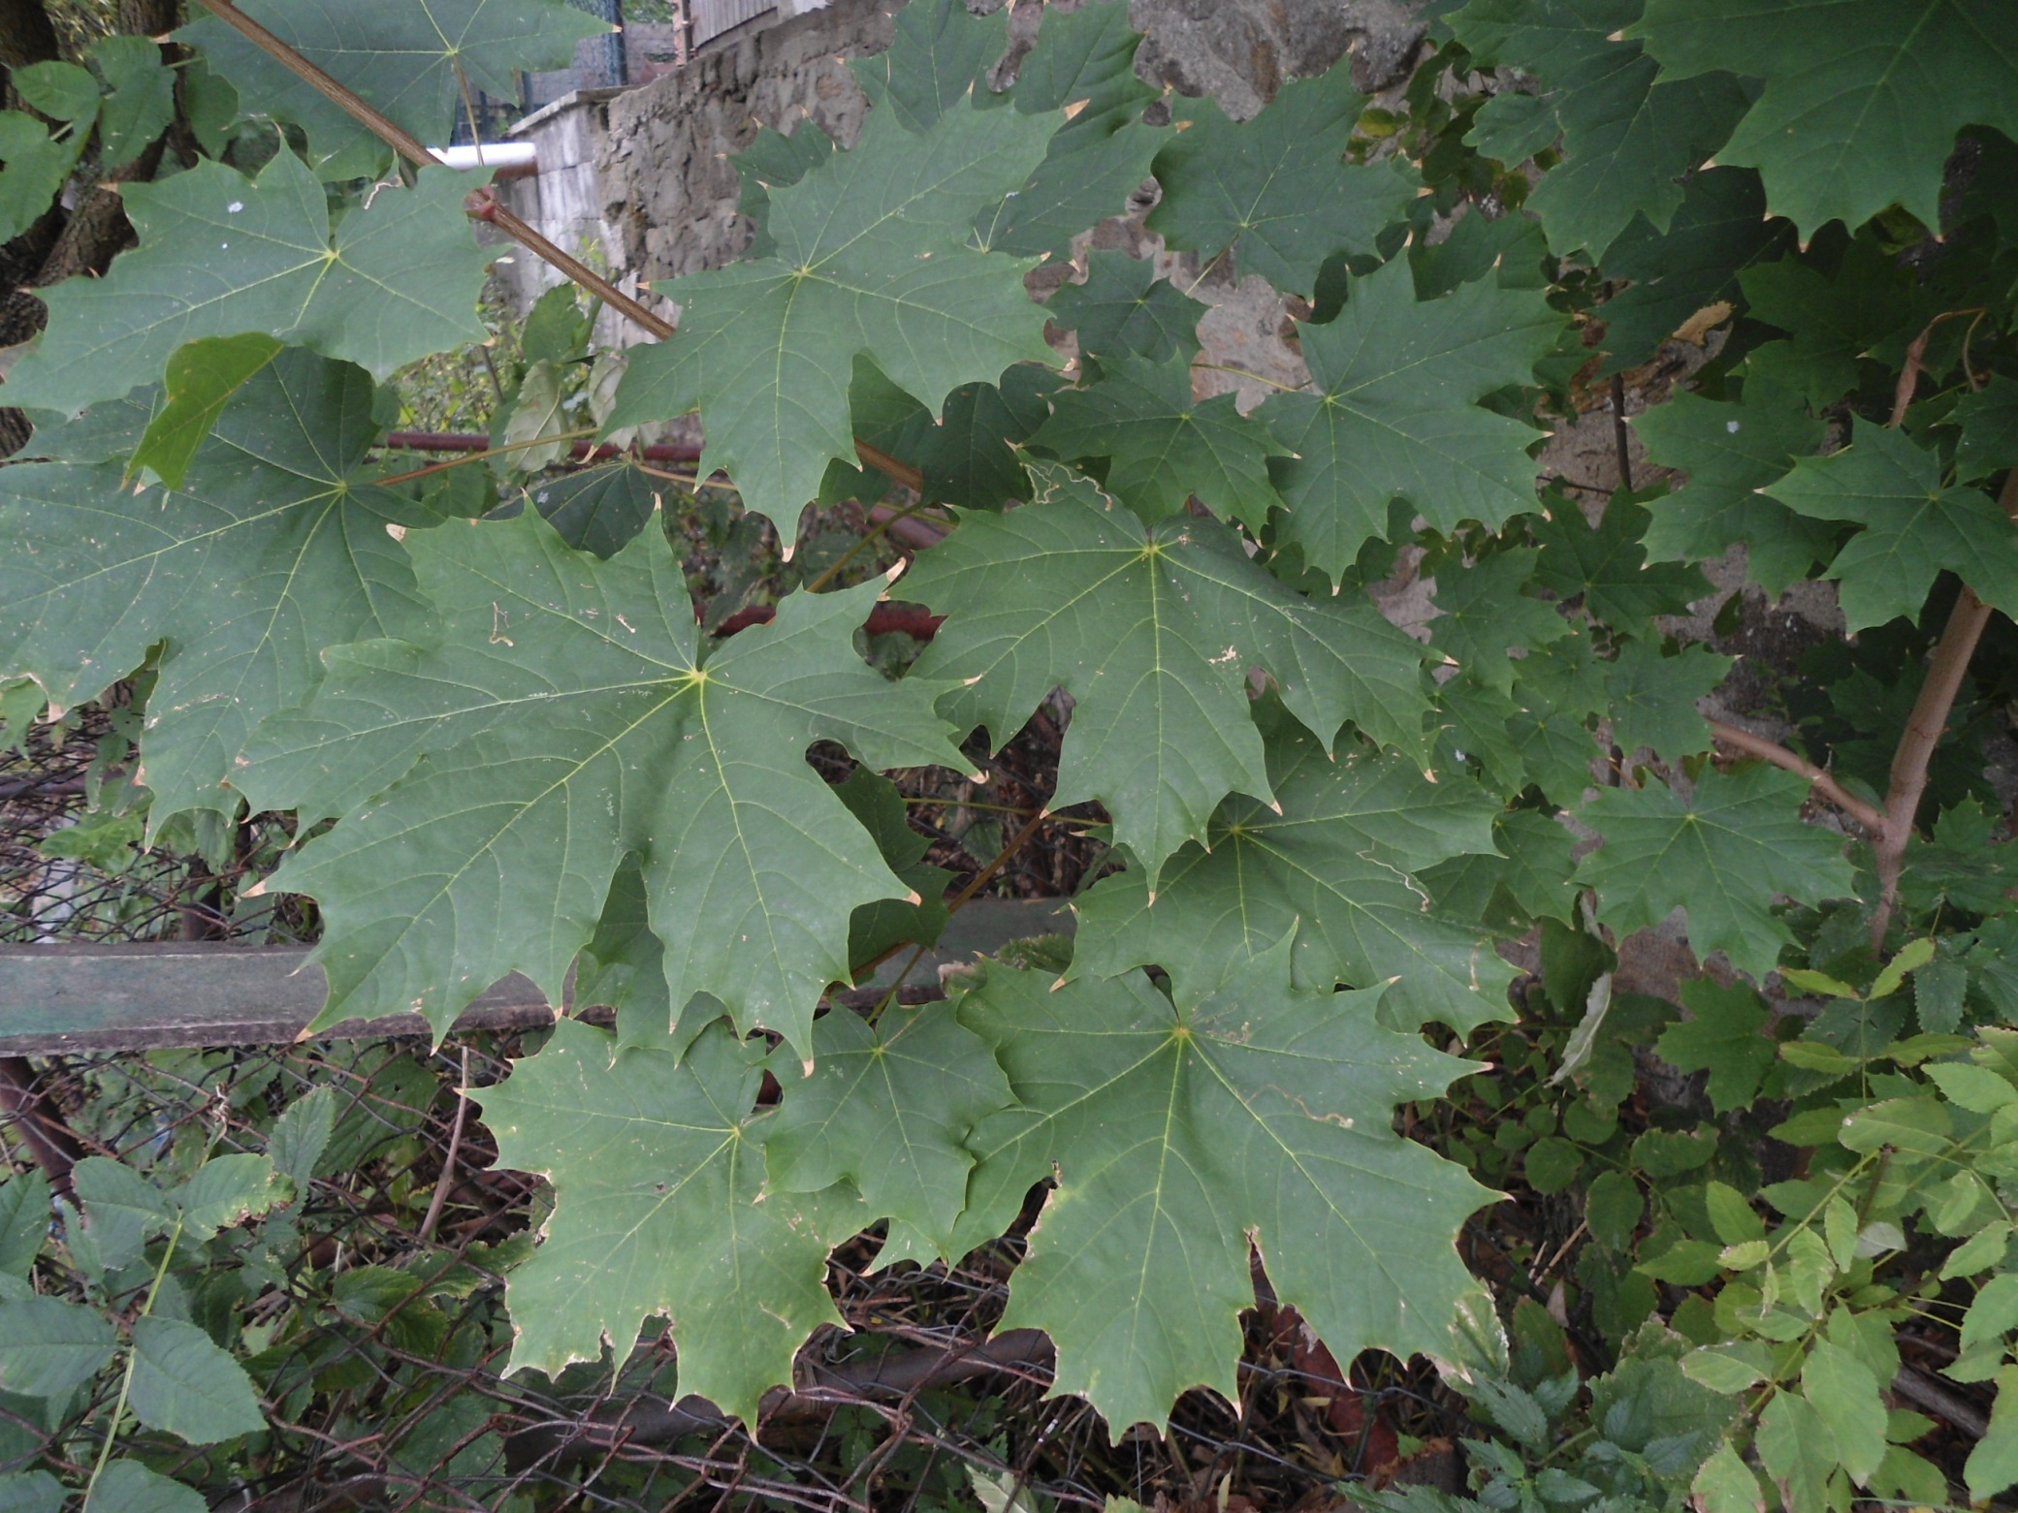
Javor mléč
typický tvar listů
ostře špičaté listy
plody s dvěma křidélky, „nosánky“

Slide 8
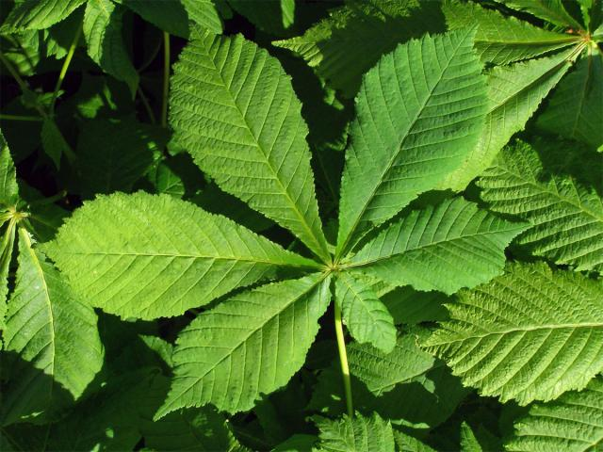
Jírovec maďal
složené listy
květy jako svíce
plody kaštany

Slide 9
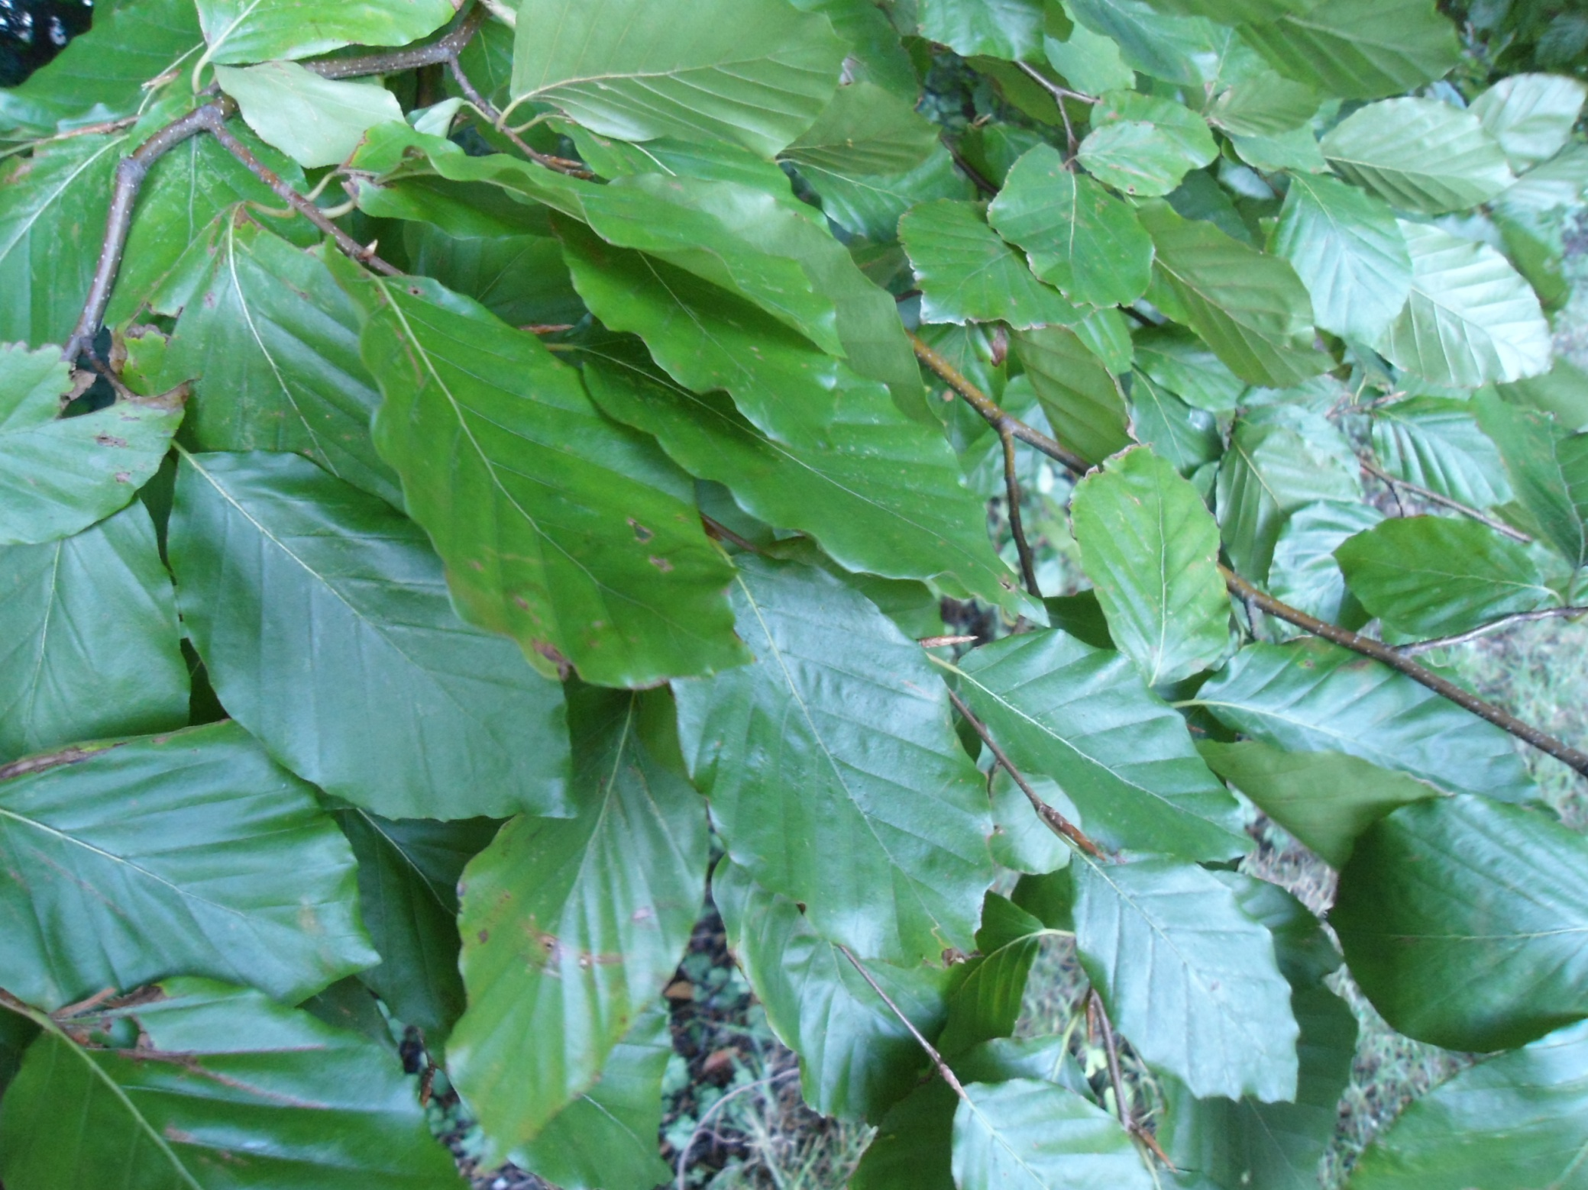
Buk lesní
hladká kůra
celokrajný hladký list
bukvice

Slide 10
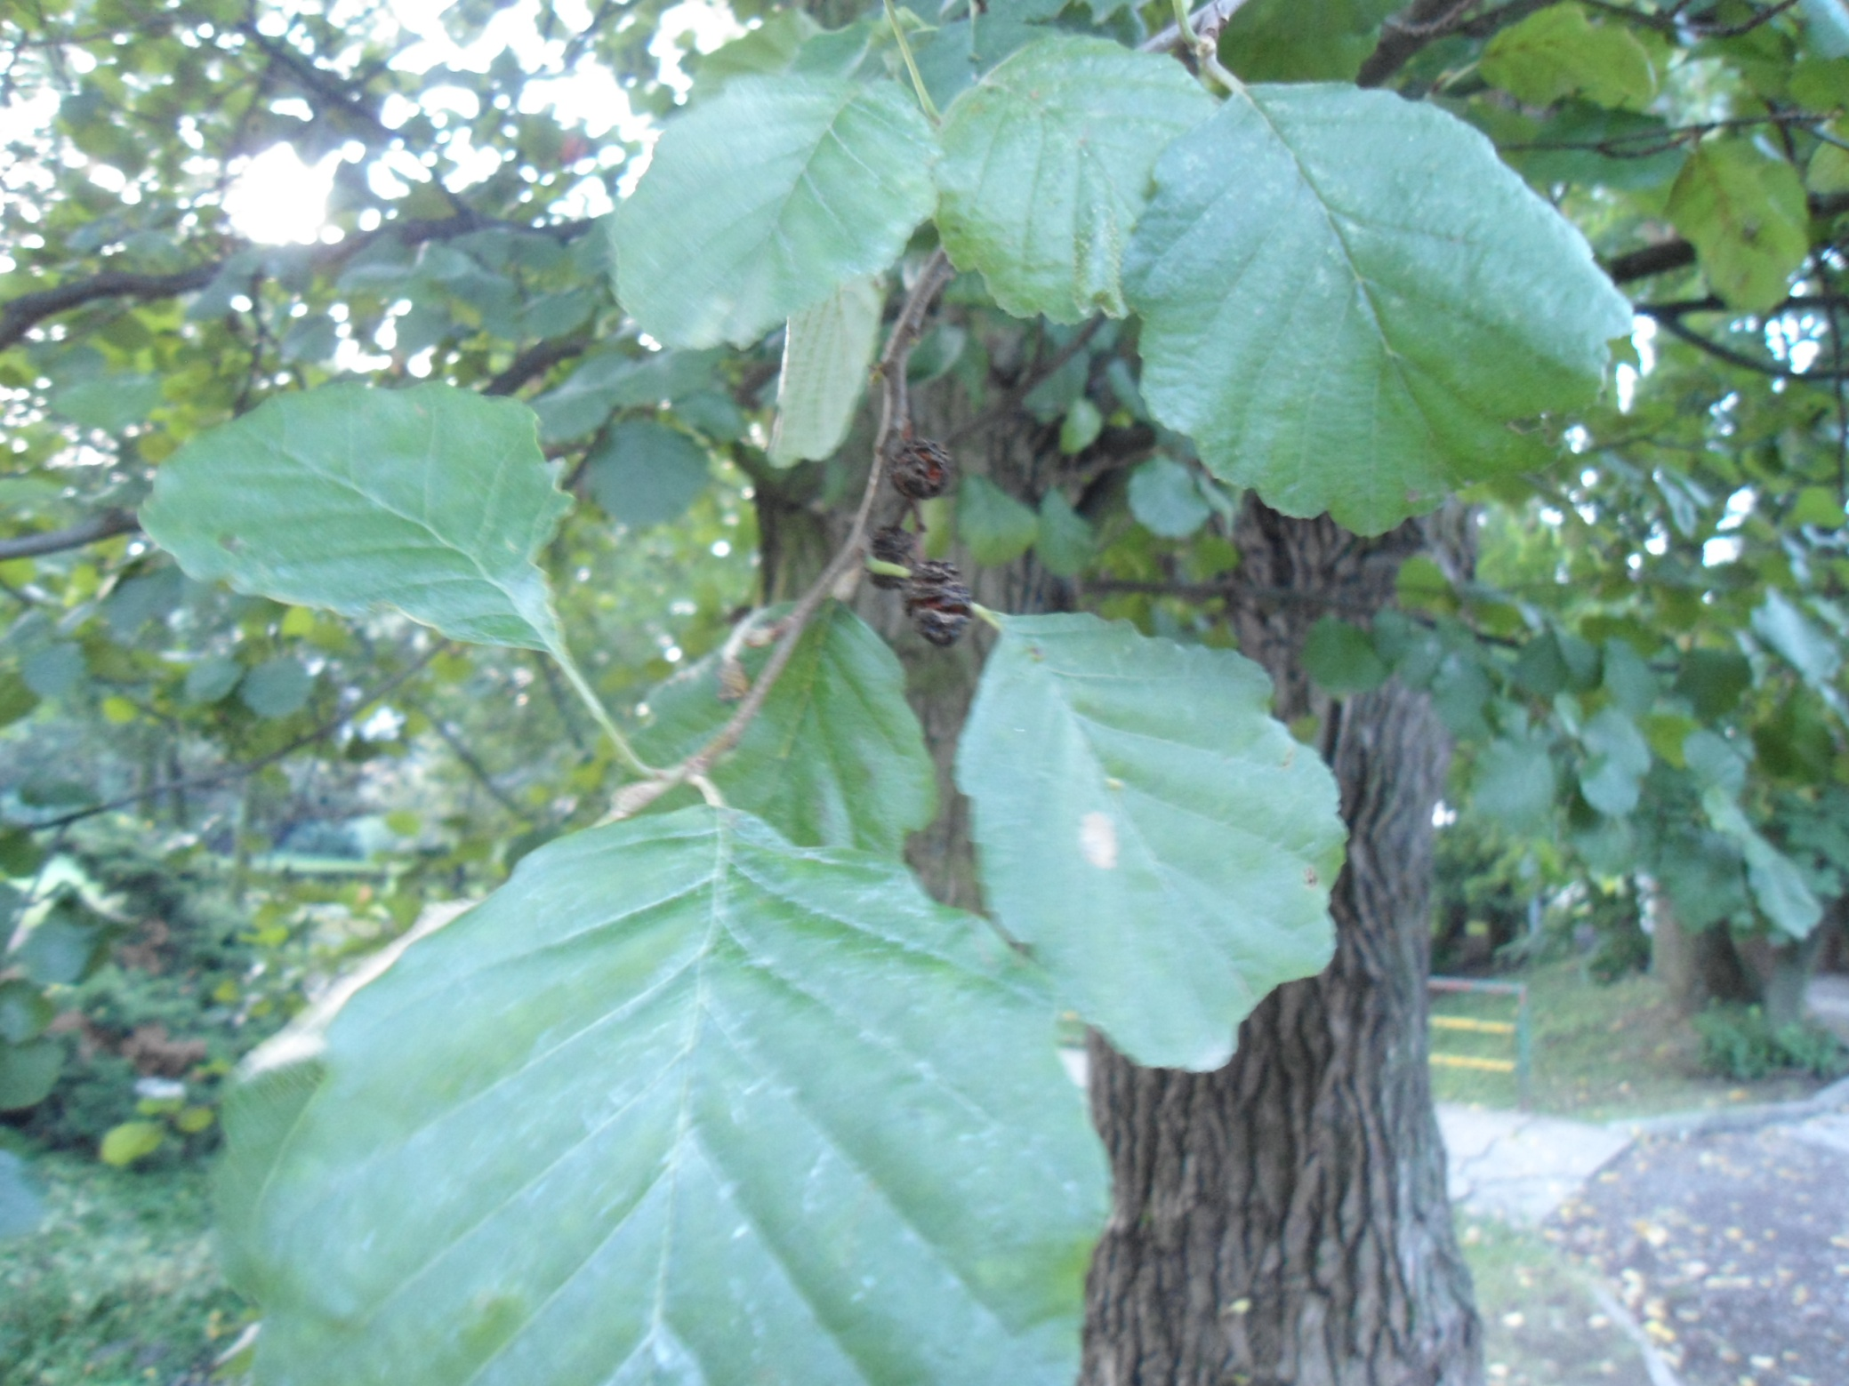
Olše lepkavá
listy na vrcholku vykousnuté
dřevnaté šištičky

Slide 11
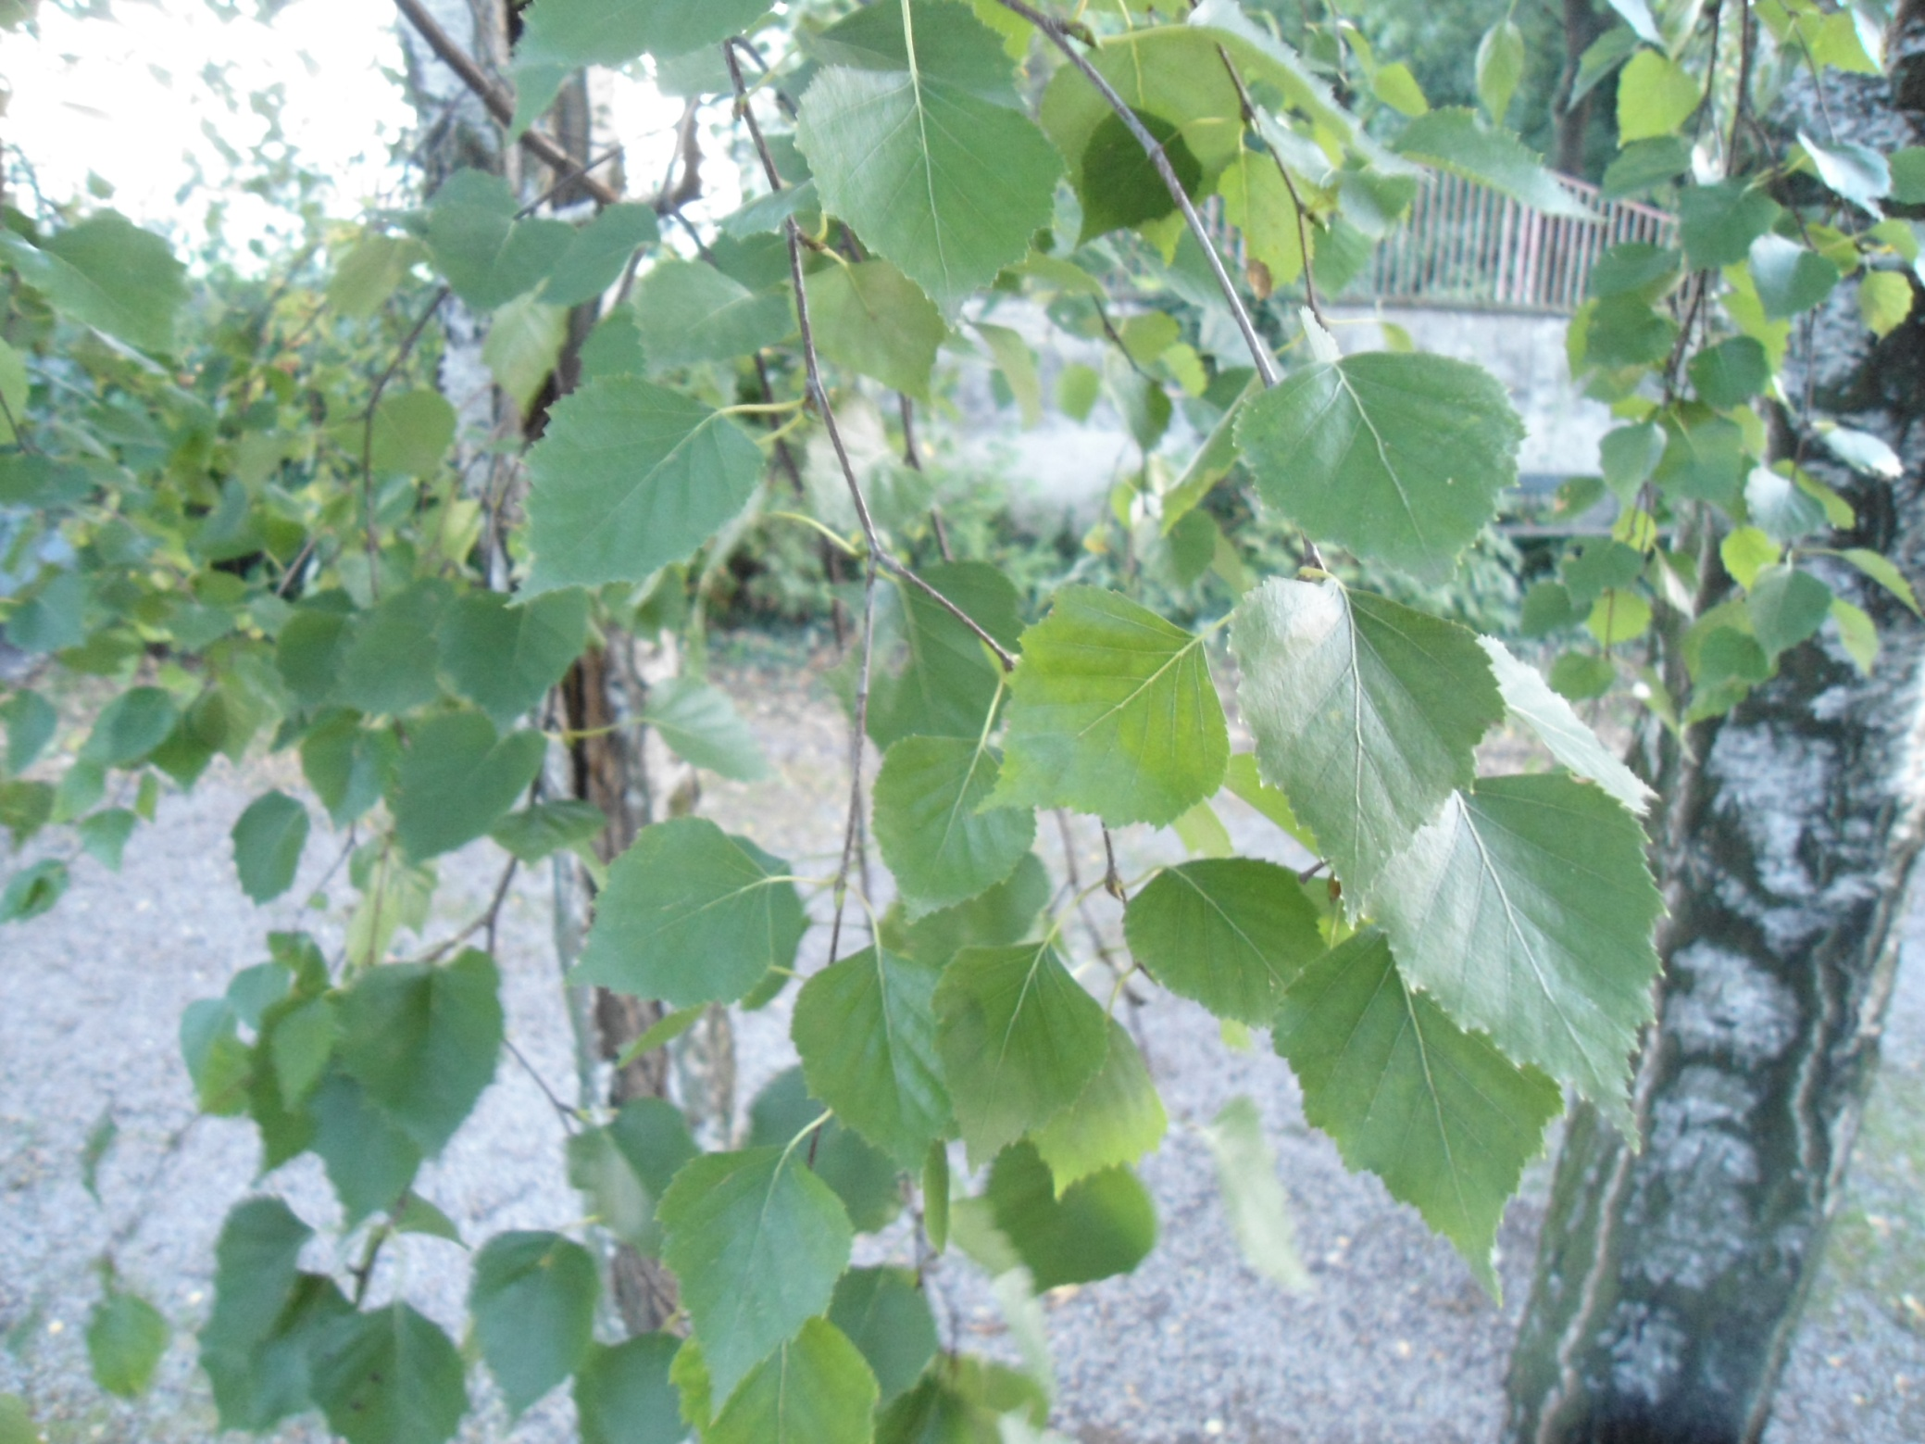
Bříza bělokorá
bílošedá kůra
převislé větve
skoro trojúhelníkovité listy

Slide 12
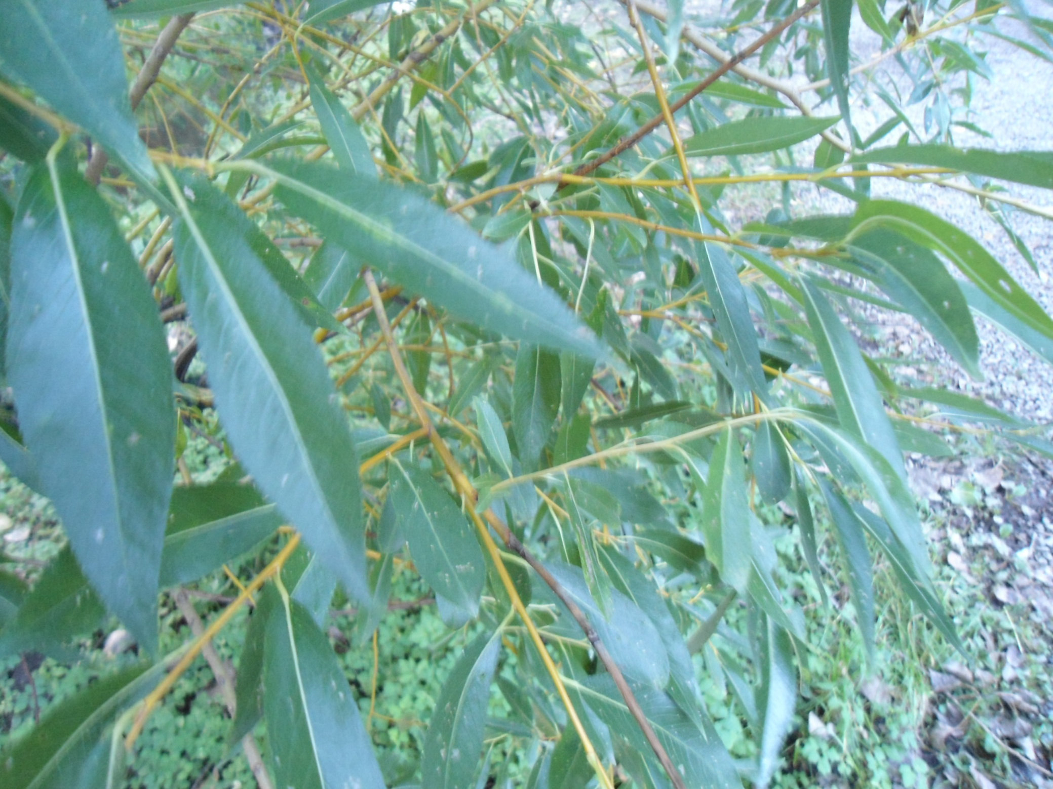
Vrba křehká
převislé větve
úzké listy

Slide 13
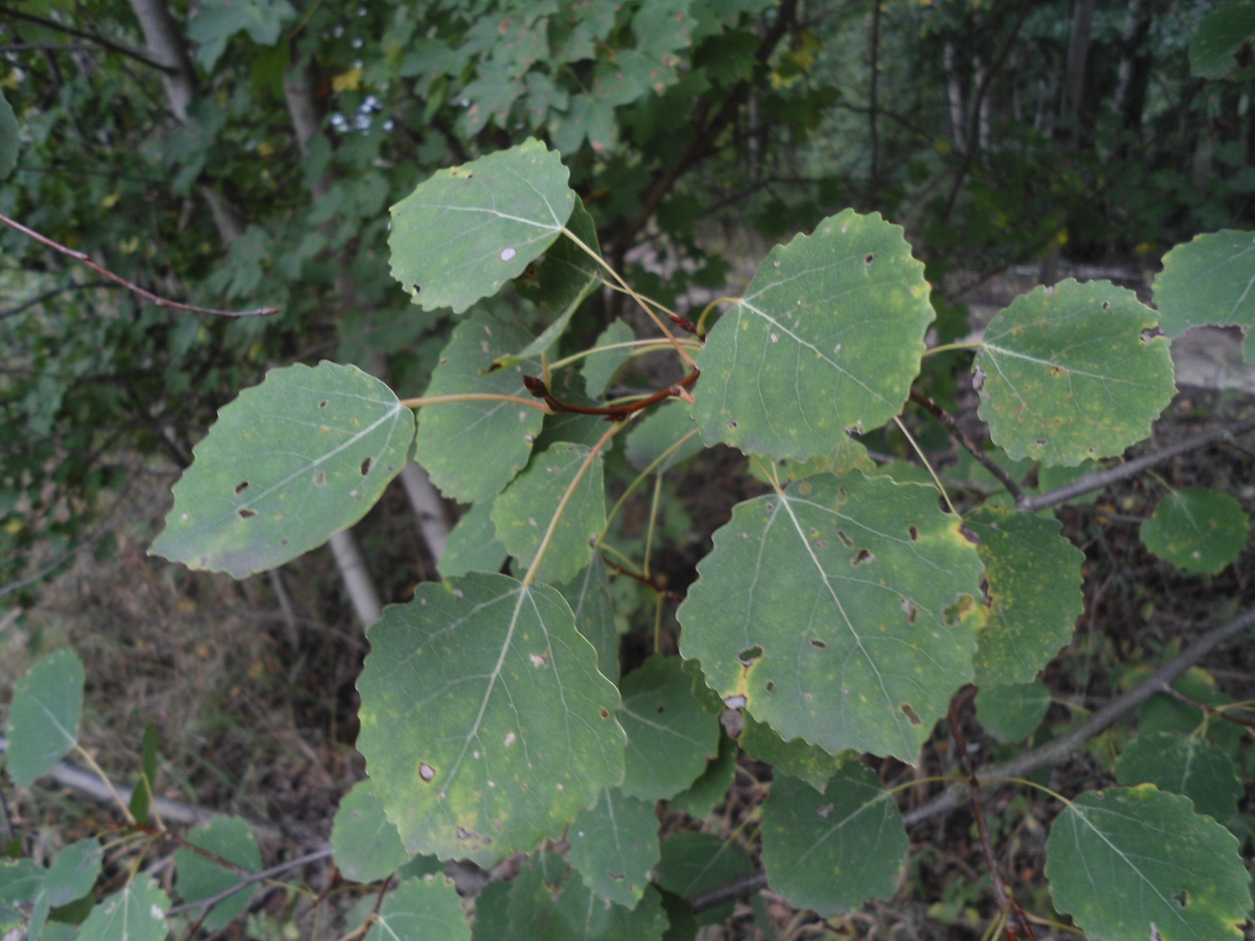
Topol osika
okrouhlé listy
dlouhé řapíky – neustále se třese

Slide 14
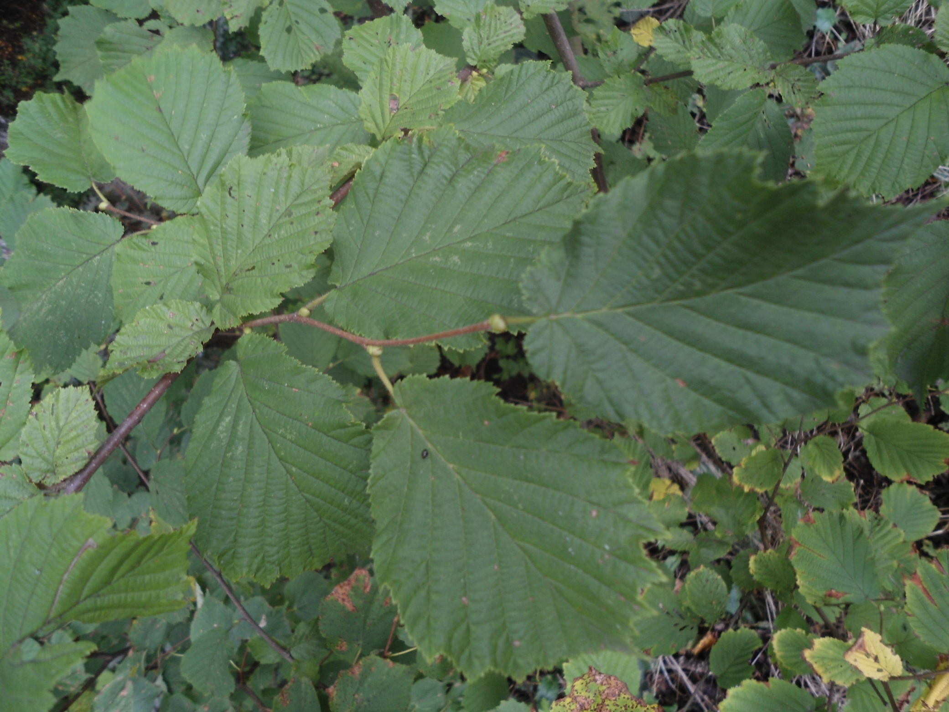
Líska obecná
listy nejširší v horní třetině, nápadná špička
lískový oříšek

Slide 15
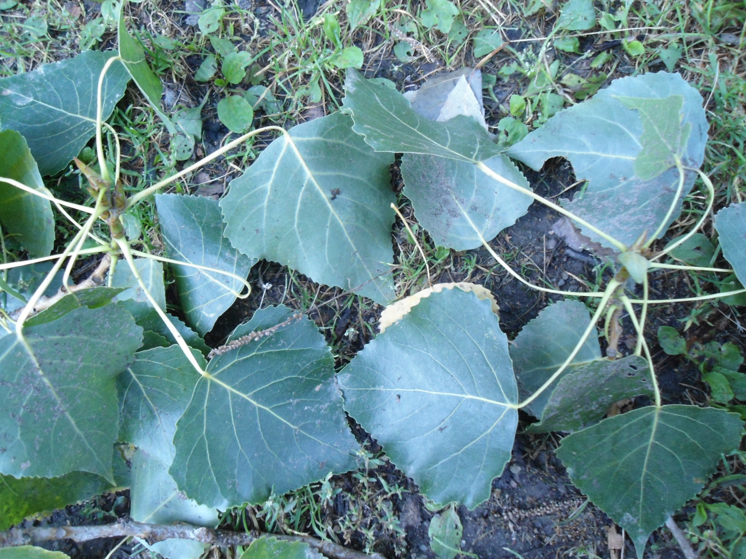
Topol kanadský
trojúhelníkovité listy
z květů létá bílé chmýří

Slide 16
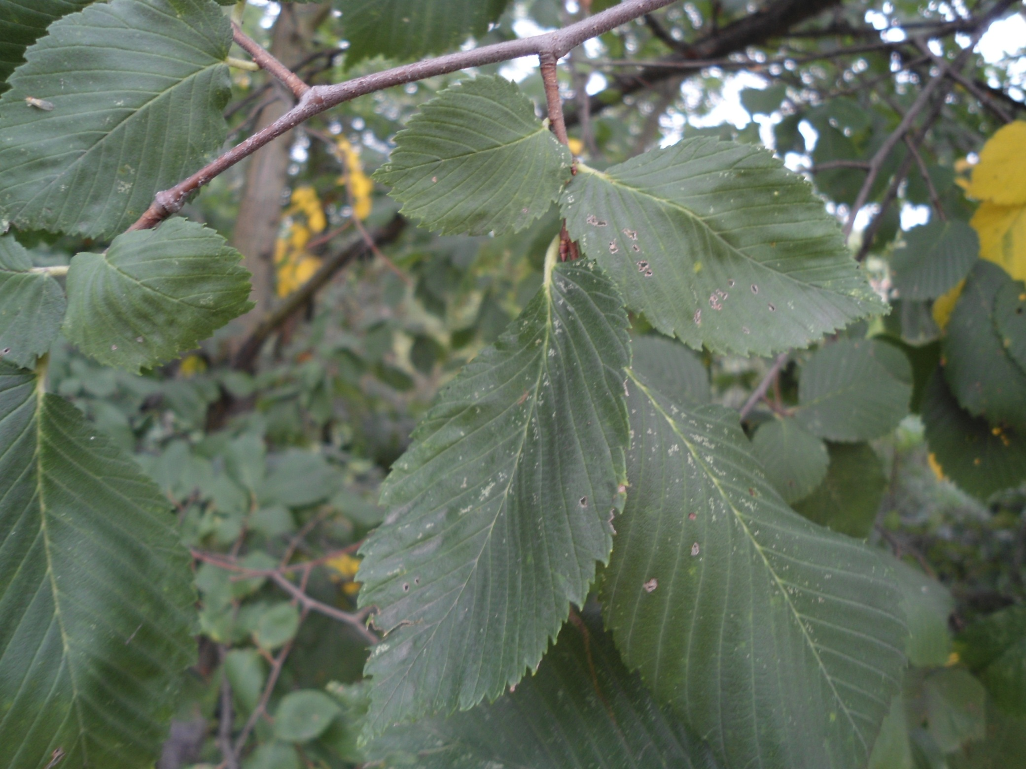
Jilm habrolistý
nesouměrný list na spodku čepele

Slide 17
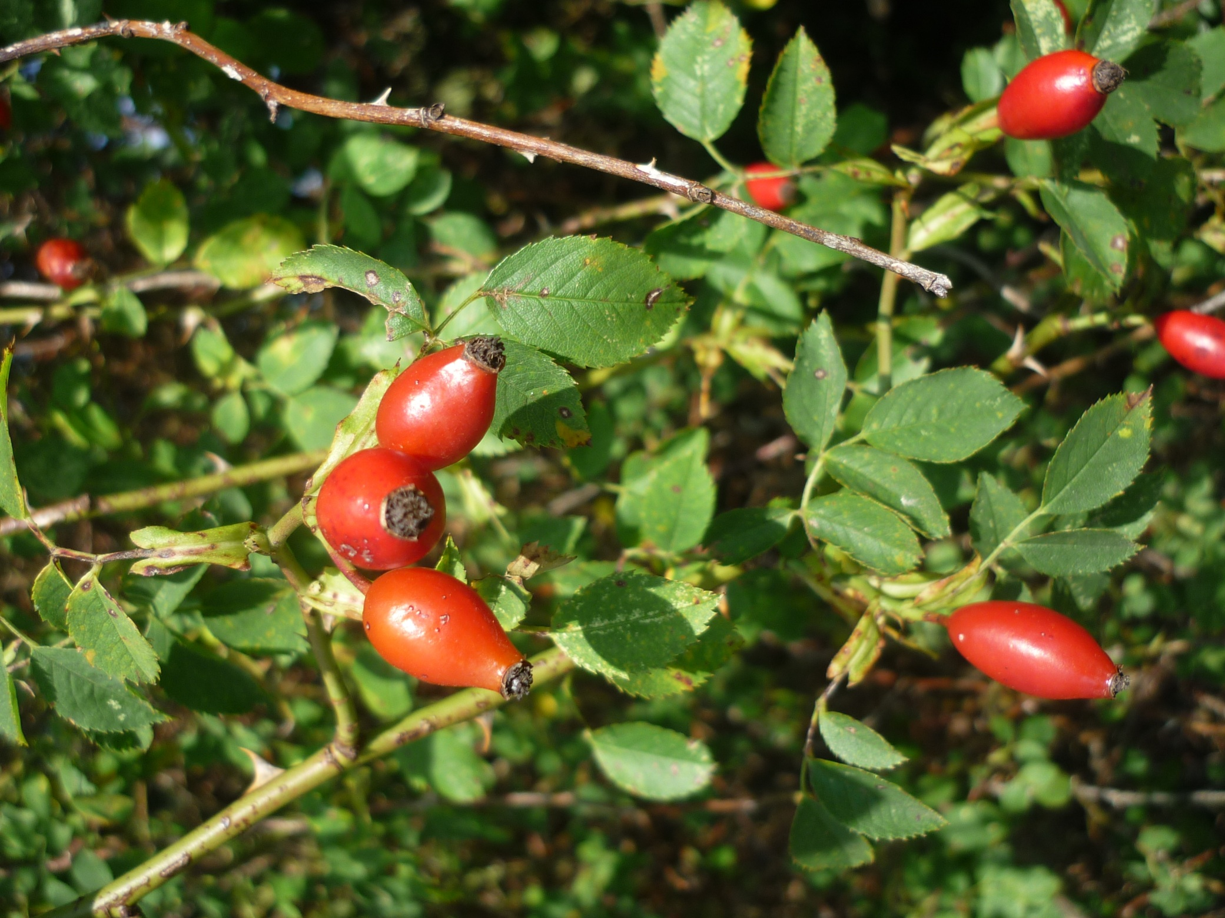
Růže šípková
trnité větve
světle růžové květy
šípky

Slide 18
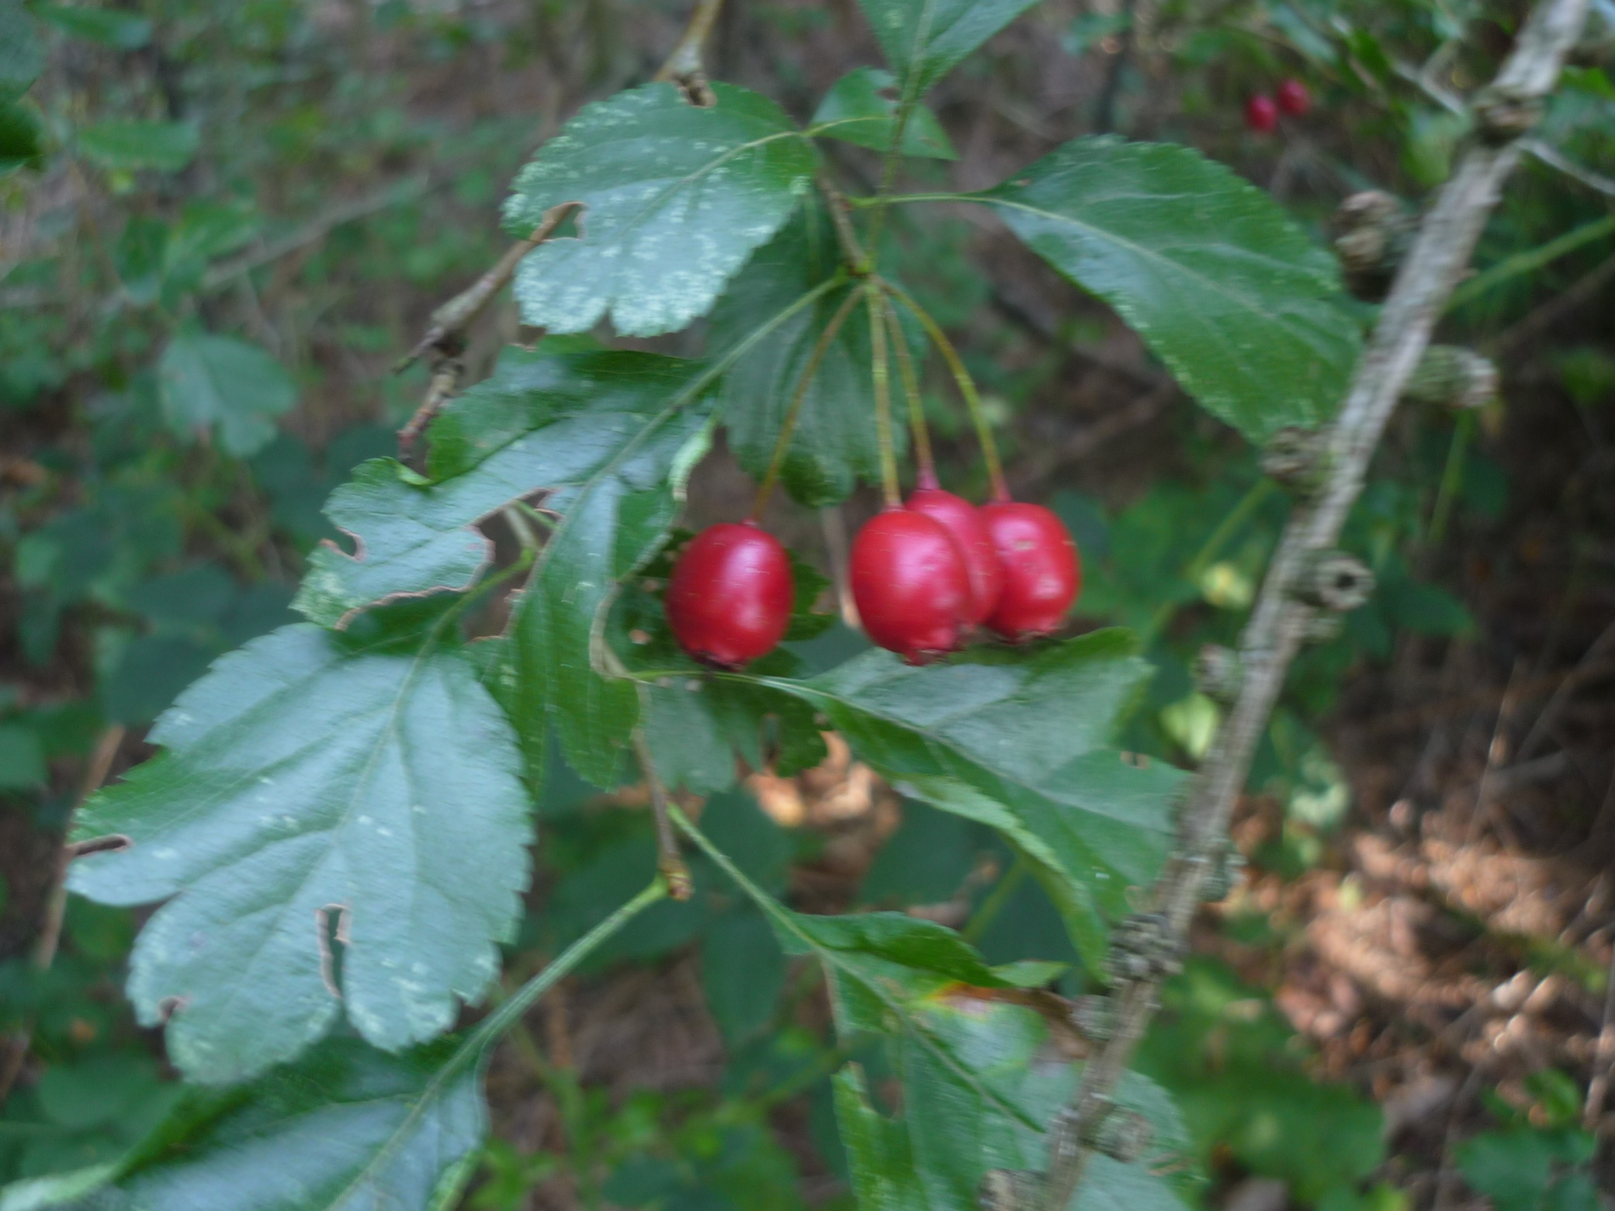
Hloh obecný
Trny až 1 cm
Typický tvar drobných listů
Červené plody

Slide 19
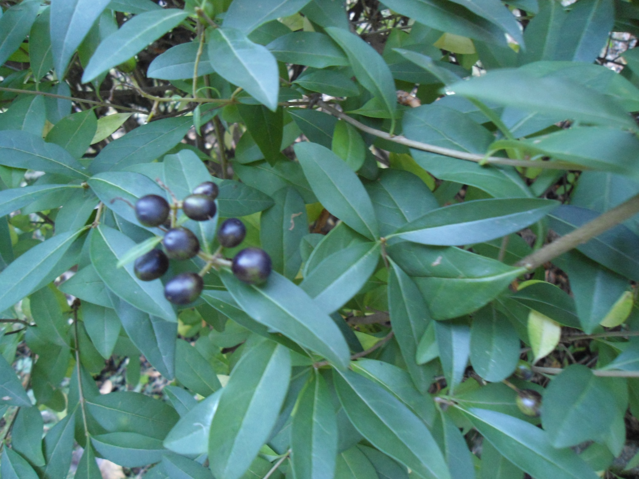
Ptačí zob obecný
tmavě zelené lesklé lístky
modré bobule ve skupinkách

Slide 20
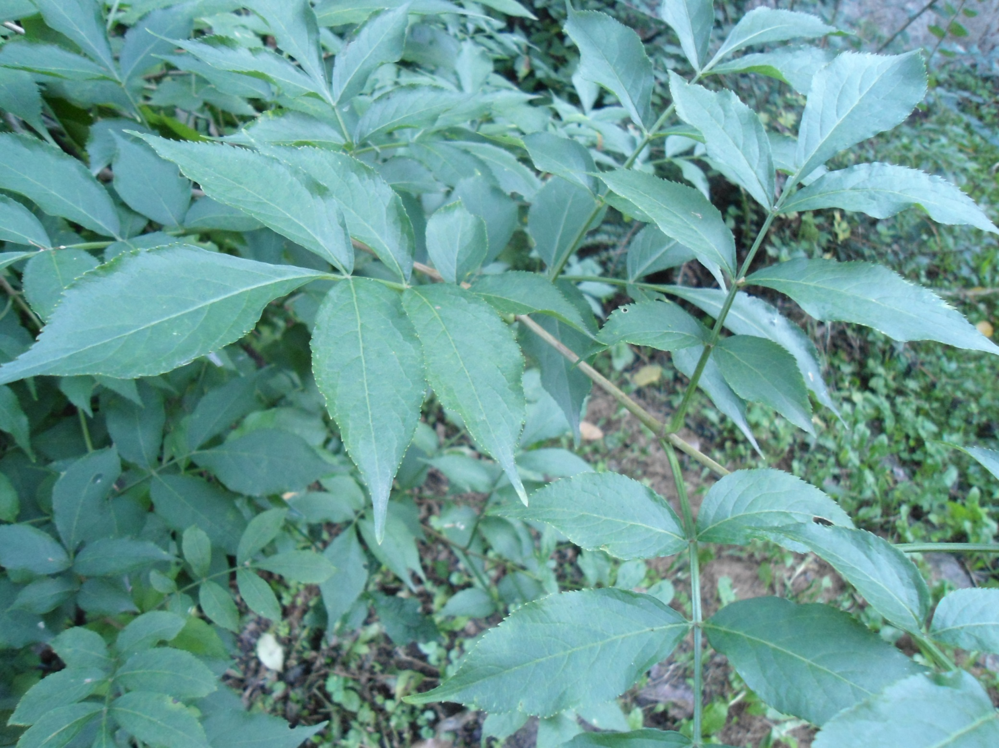
Bez černý
Bílé květy
Drobné černé bobule

